Slide 1
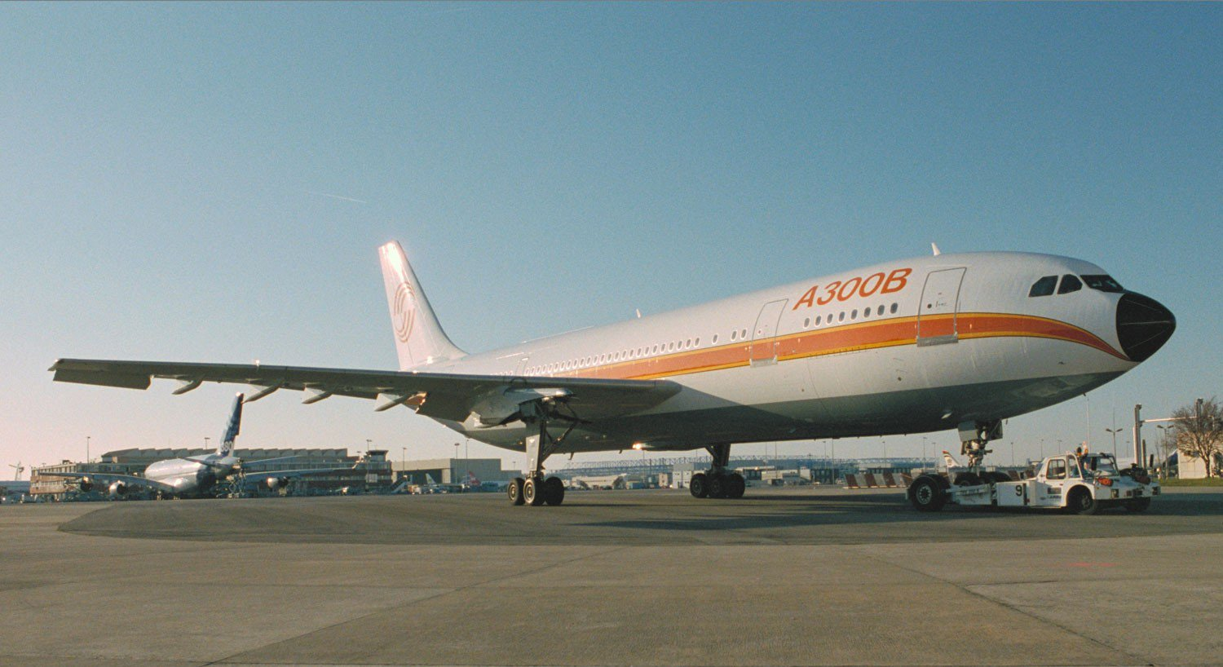
Создание Компании AIRBUS и РАЗРАБОТКА AIRBUS A300B
Feldman Lev M70-114БВ-24

Slide 2
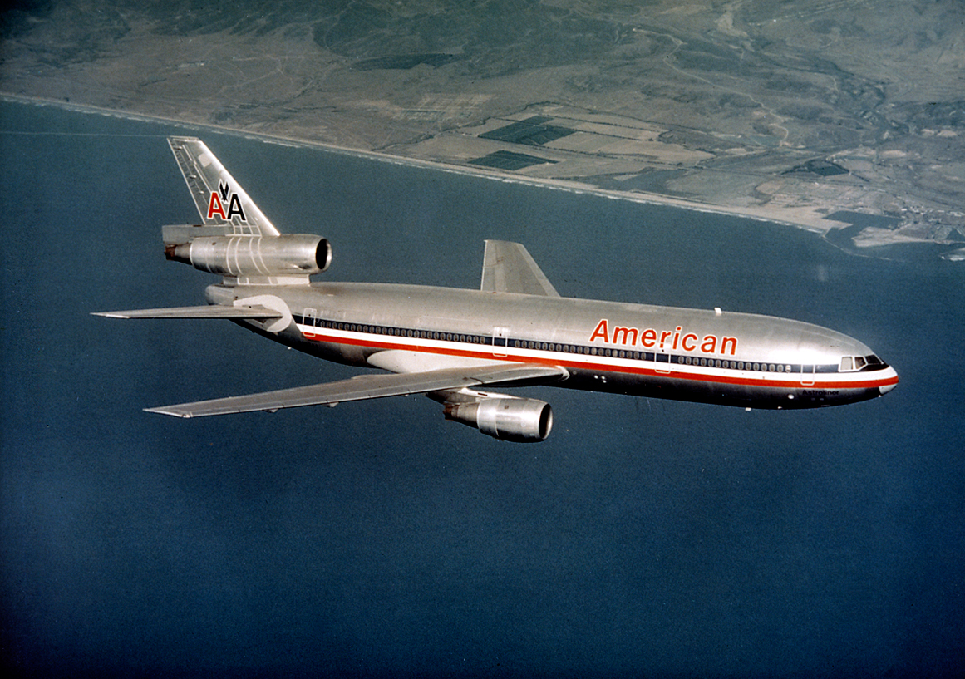
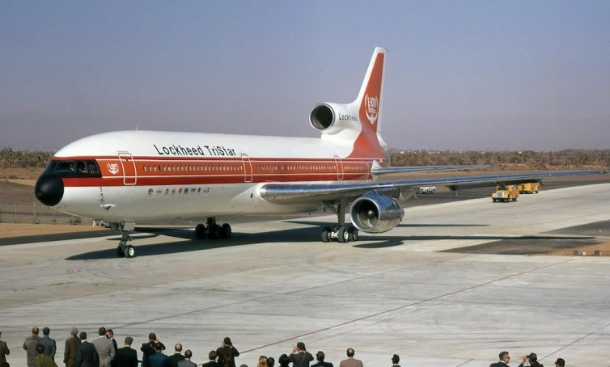
Конкуренты Airbus

Slide 3
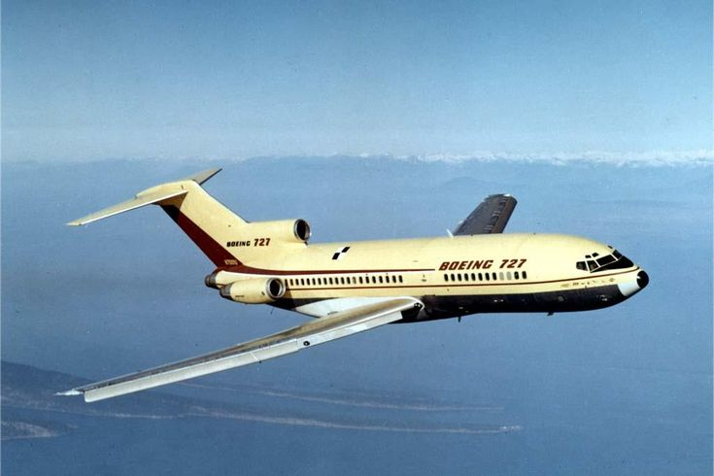
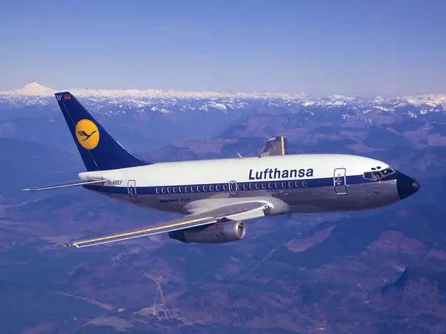
Boeing

Slide 4
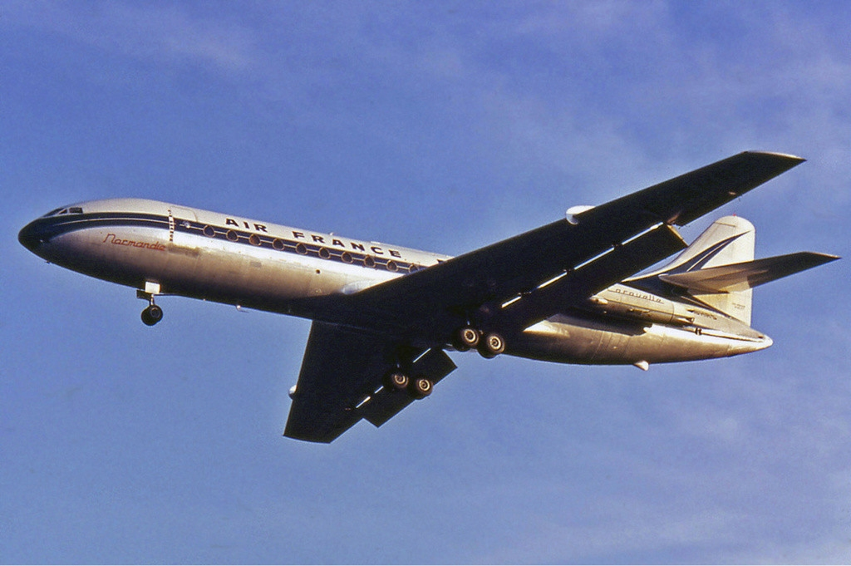
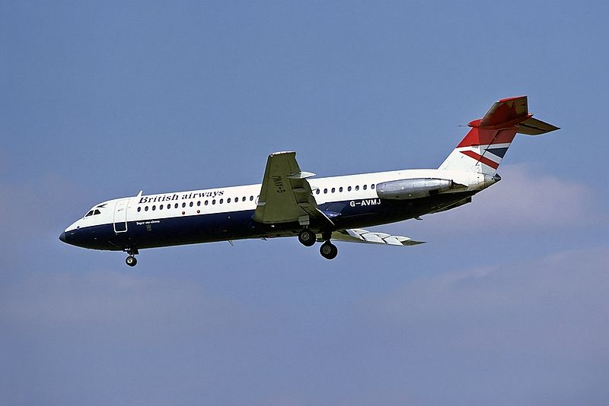
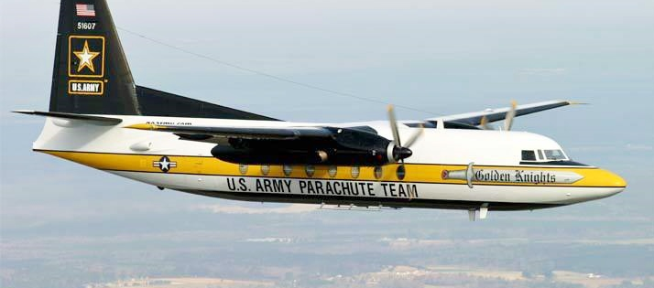
Европейские авиапроизводители до AIRBUS
Caravelle
BAC One-Eleven
Fokker F27 Friendship
Caravelle стал первым в мире реактивным самолетом для коротких и средних рейсов, который использовал хвостовую компоновку двигателей.
BAC One-Eleven был реактивным узкофюзеляжным самолетом для коротких и средних маршрутов, который конкурировал с Douglas DC-9.
Fokker F27 Friendship был одним из самых успешных турбовинтовых самолетов для региональных перевозок и продавался по всему миру

Slide 5
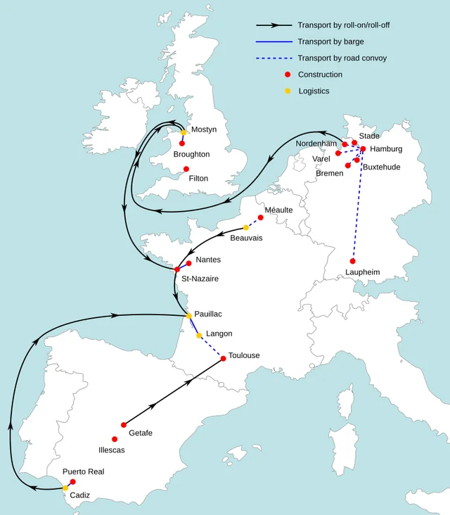
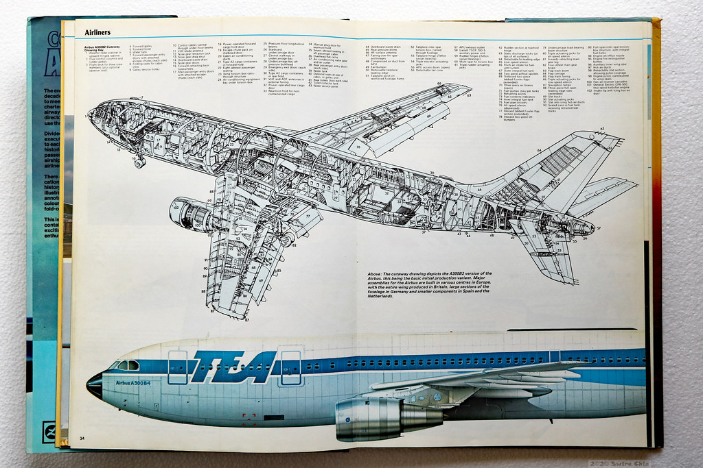
Создание airbus и A300B

Slide 6
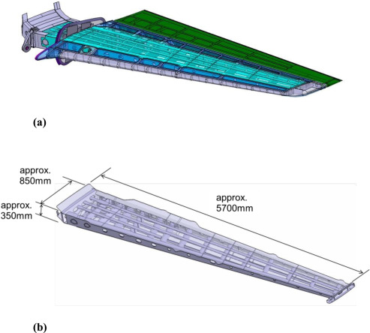
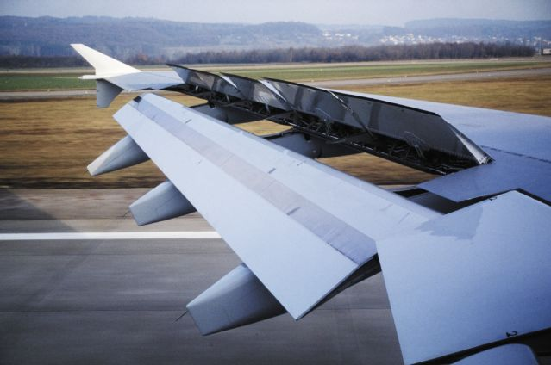
Крылья - Hawker Siddeley

Slide 7
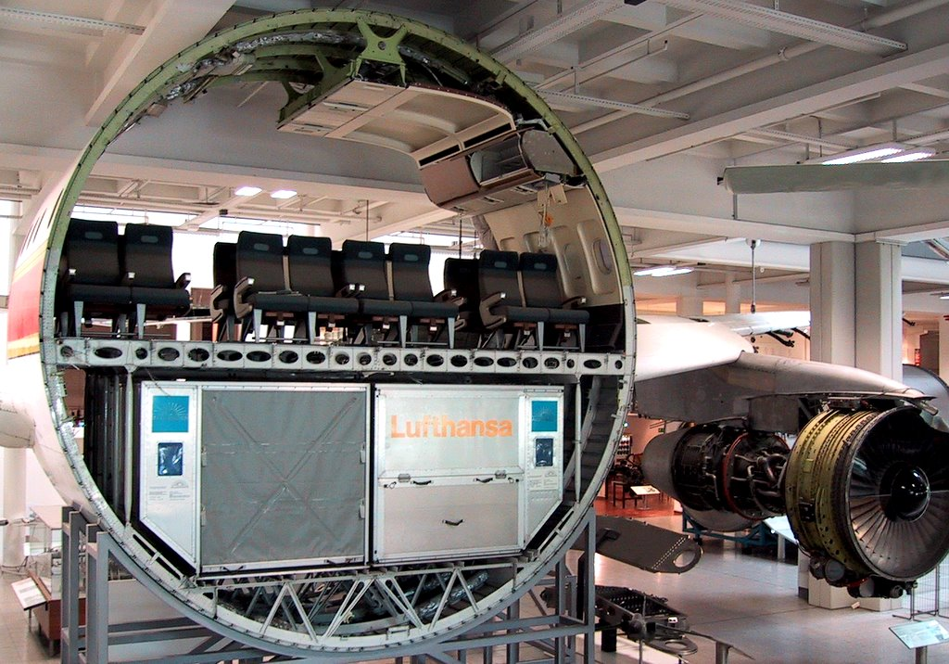
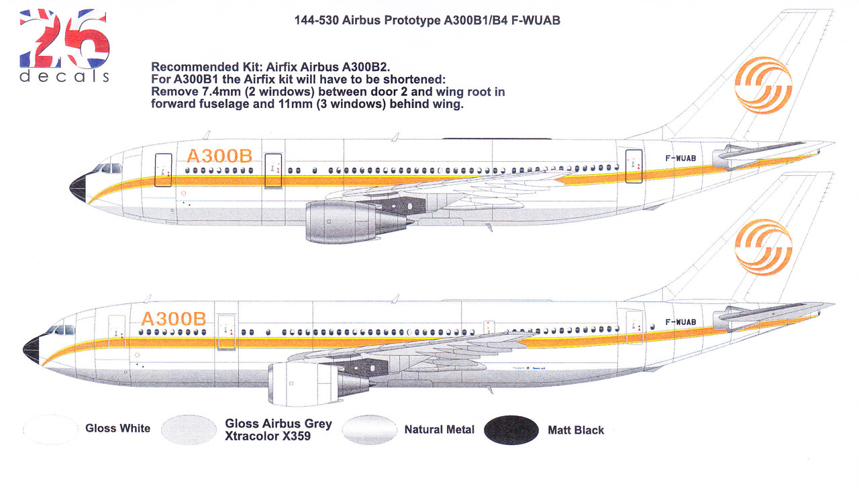
фюзеляж – Aerospatiale

Slide 8
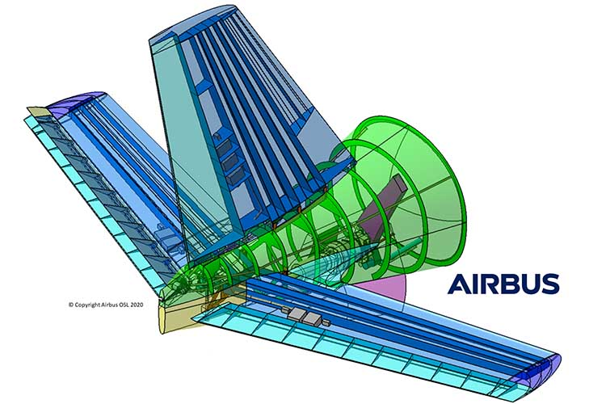
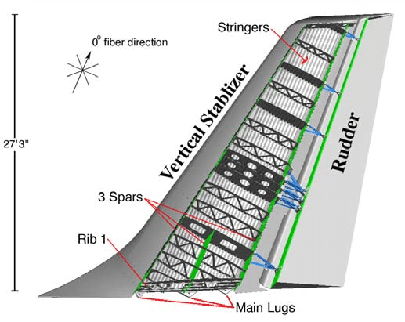
хвостовая часть – Daimler-Benz Aerospace AG и CASA

Slide 9
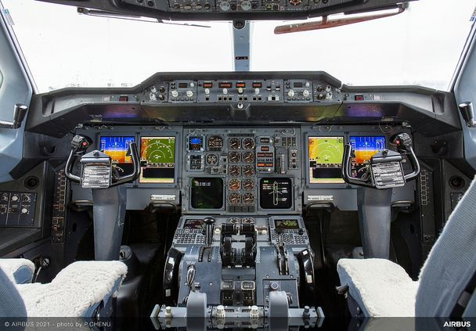
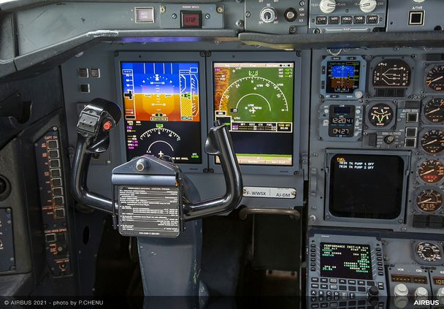
Кабина и авионика - Thales Group

Slide 10
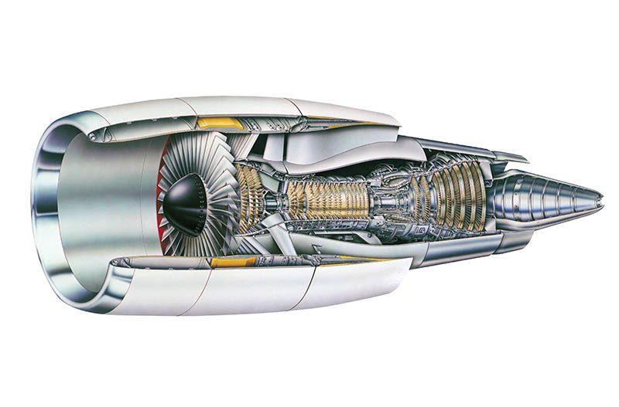
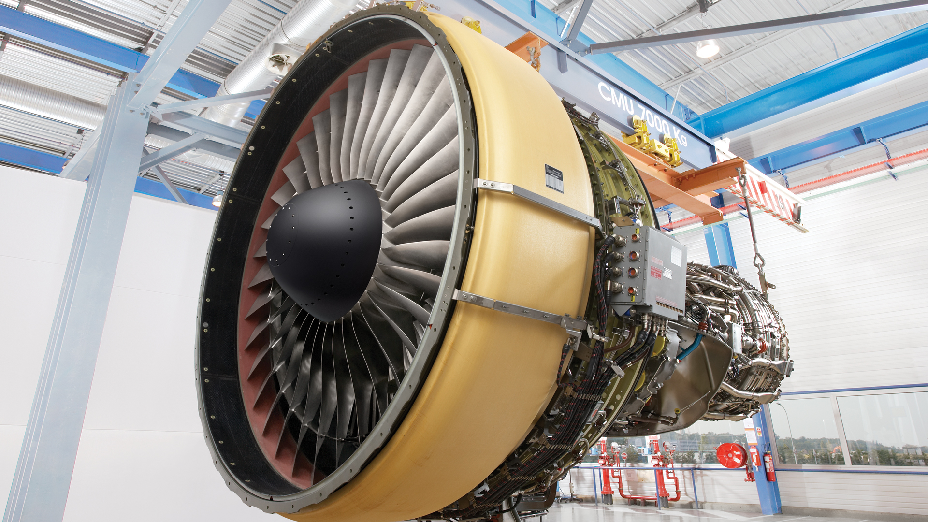
Двигатели - General Electric

Slide 11
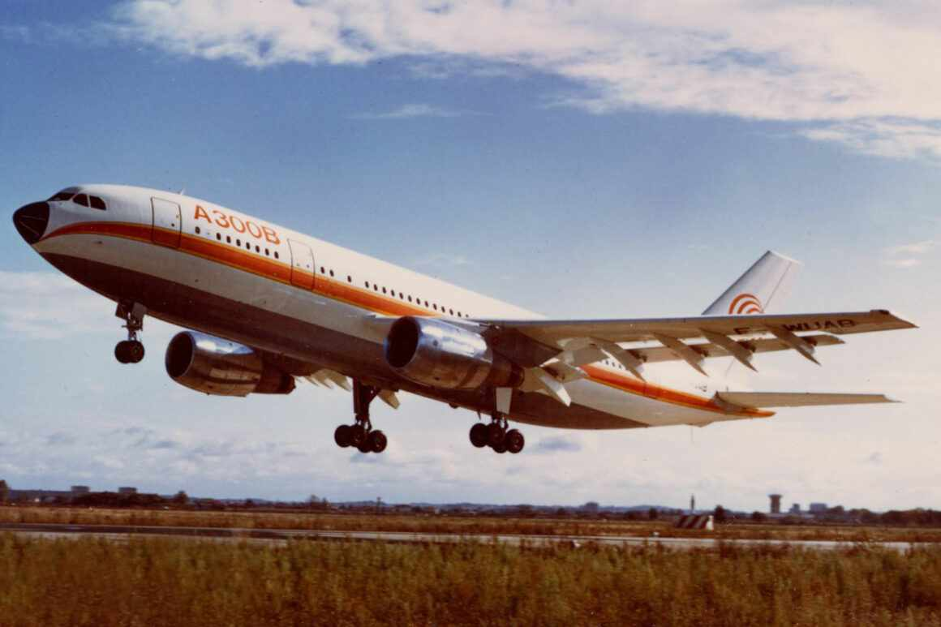
Первый полет
Первый прототип Airbus A300B совершил свой полет 28 октября 1972 года, продемонстрировав отличные летные характеристики. Первым клиентом стал французский авиаперевозчик Air France, который начал эксплуатацию A300B в 1974 году. Самолет быстро завоевал популярность среди авиакомпаний благодаря своей экономичности и вместительности.

Slide 12
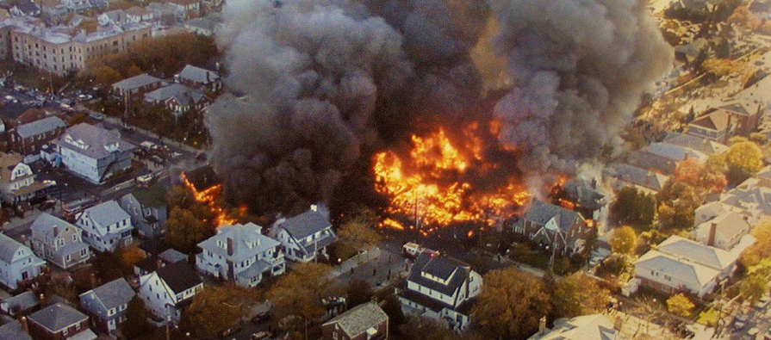
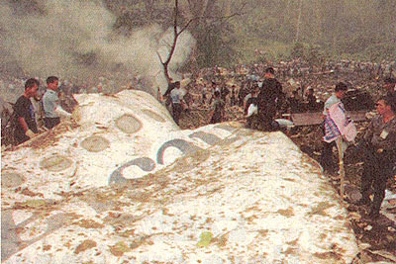
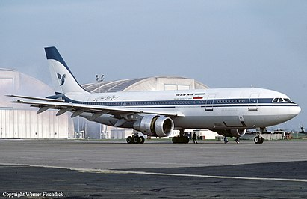
Инциденты С А300
Катастрофа A300 в Нью-Йорке
Катастрофа A300 в Таоюане
Катастрофа A300 в Персидском заливе
Разрушение киля в сильной турбулентности из-за ошибочных действий второго пилота.
Разбился при уходе на второй круг.
По ошибки Сбит американской ракетой, в ходе эскалации конфликта в персидском заливе

Slide 13
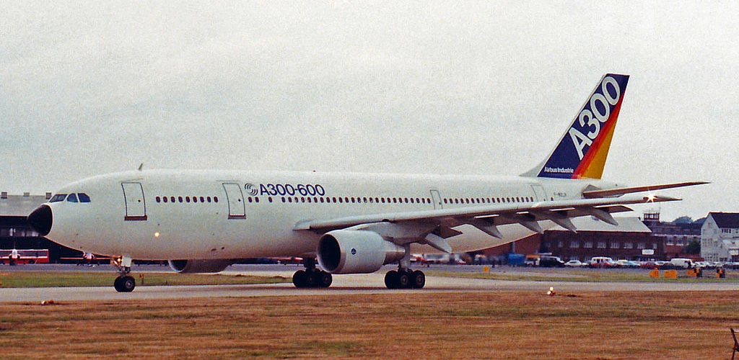
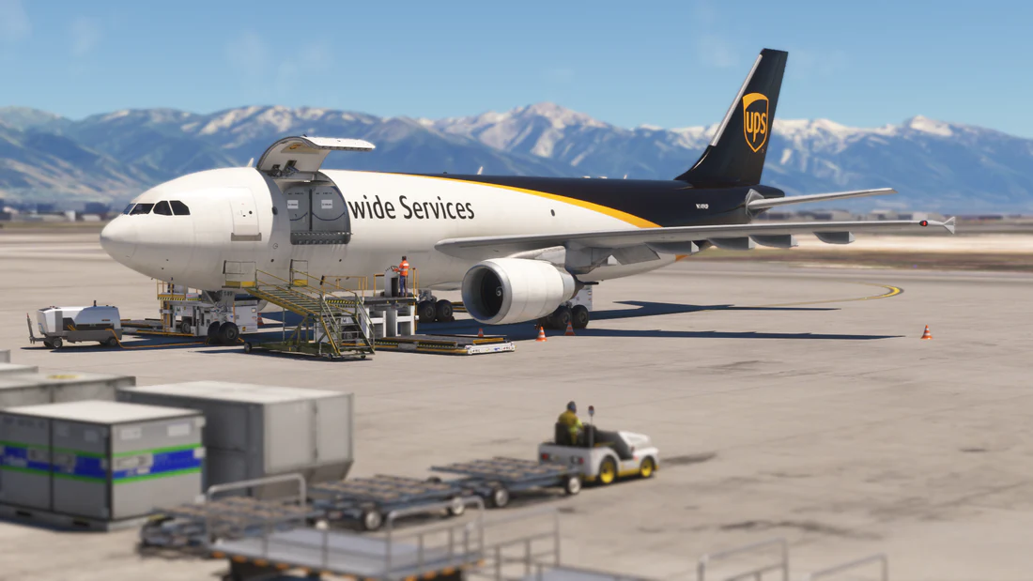
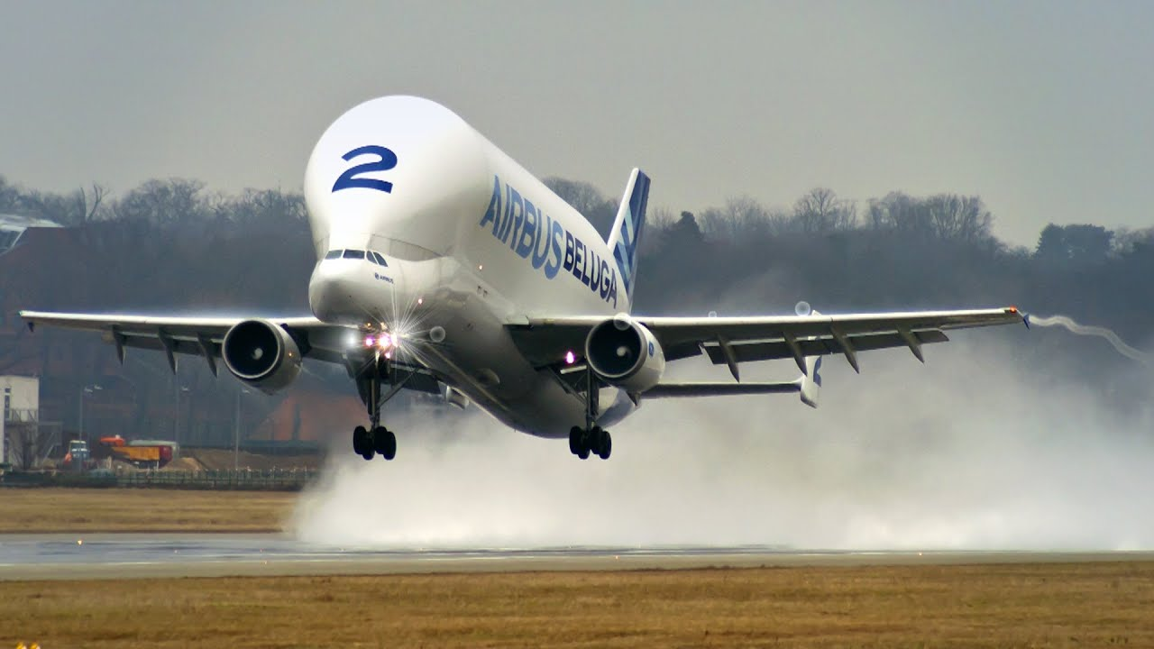
Модификации A300
A300-600
A300-600R
A300-600ST (Beluga)
Введена в 1983 году как часть нового поколения A300. Могла варьироваться от 250 до 300 пассажиров.
Измененная компоновка, обеспечивающая доступ к грузовому отсеку через заднюю грузовую дверь.
Разработанная для транспортировки крупных и нестандартных грузов, таких как компоненты для других самолетов Airbus.

Slide 14
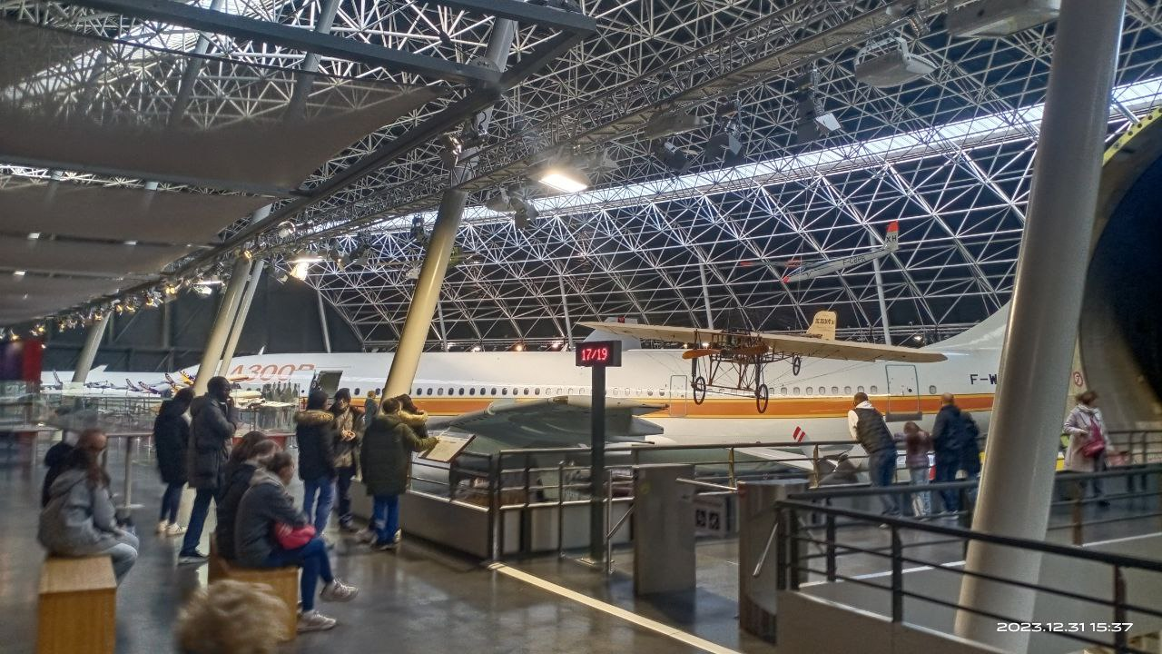
Мое фото А300B в музее AIRBUS в Тулузе

Slide 15
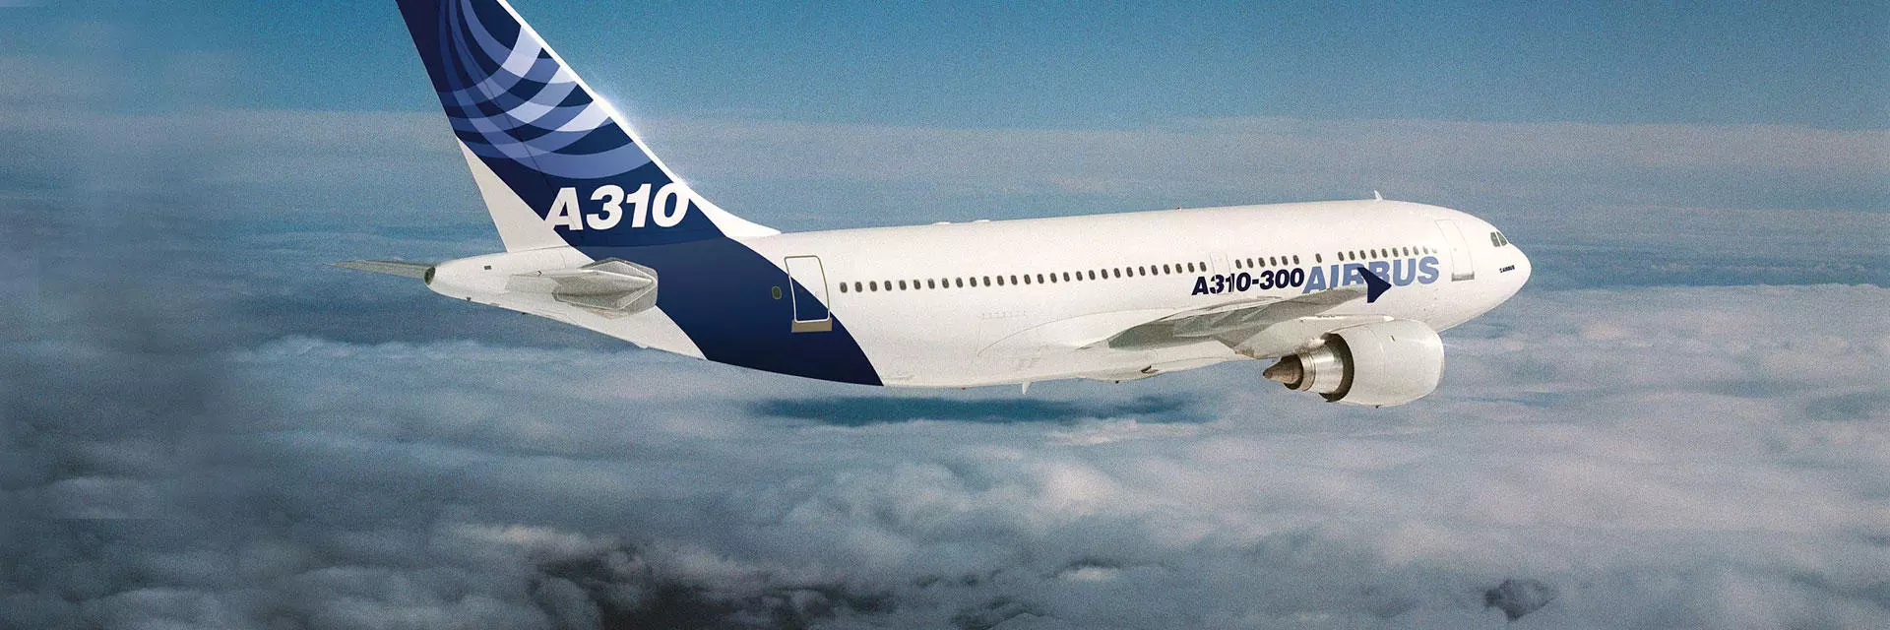
Развитие AIRBUS после A300B

Slide 16
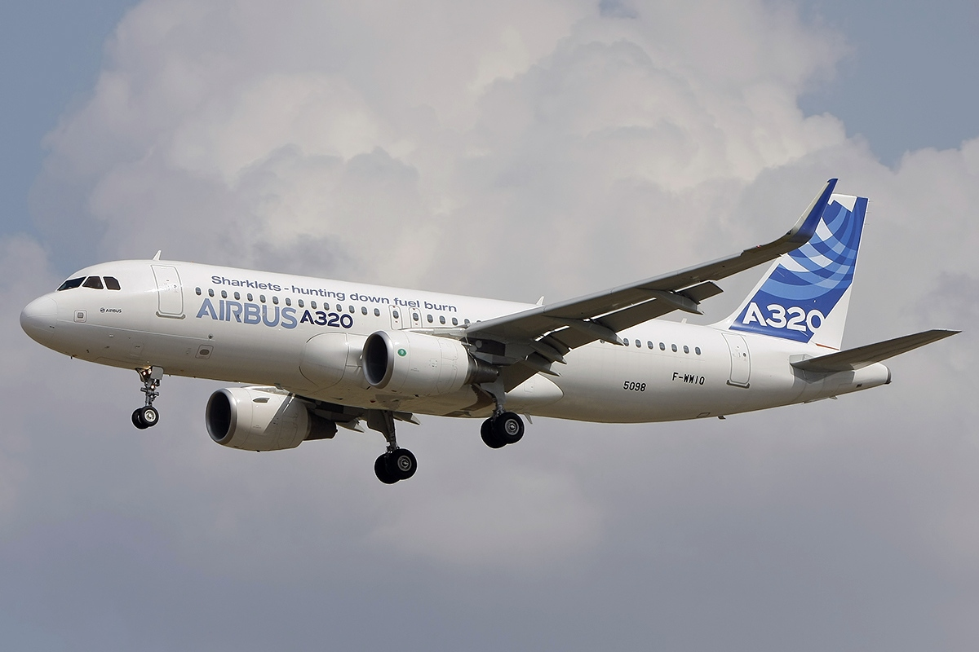
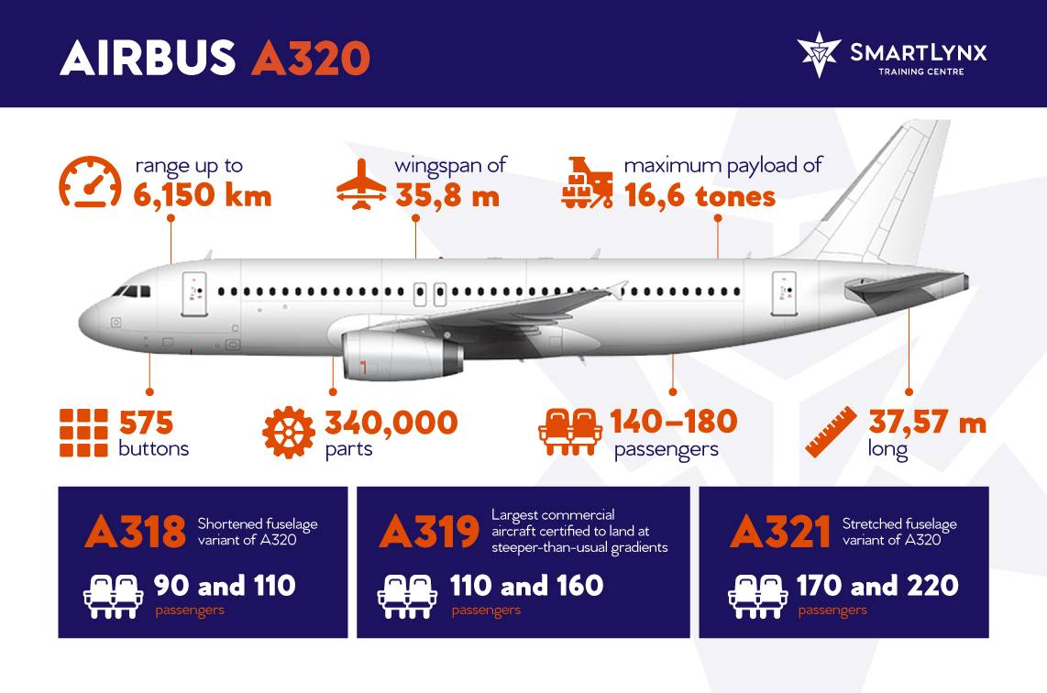
Airbus A320 (1988)

Slide 17
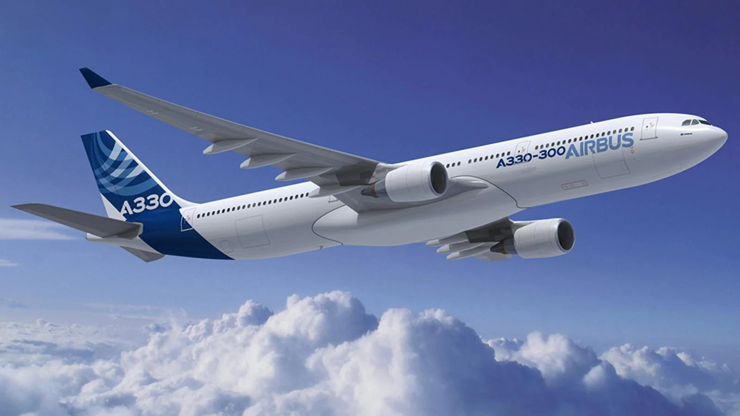
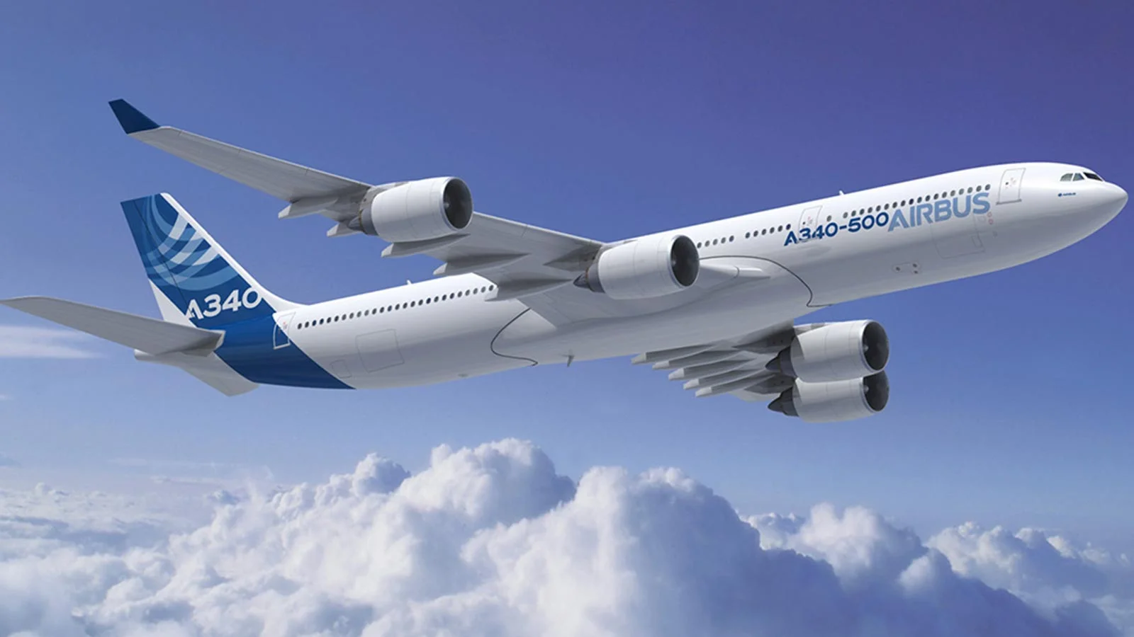
Airbus A330 и A340 (1993)

Slide 18
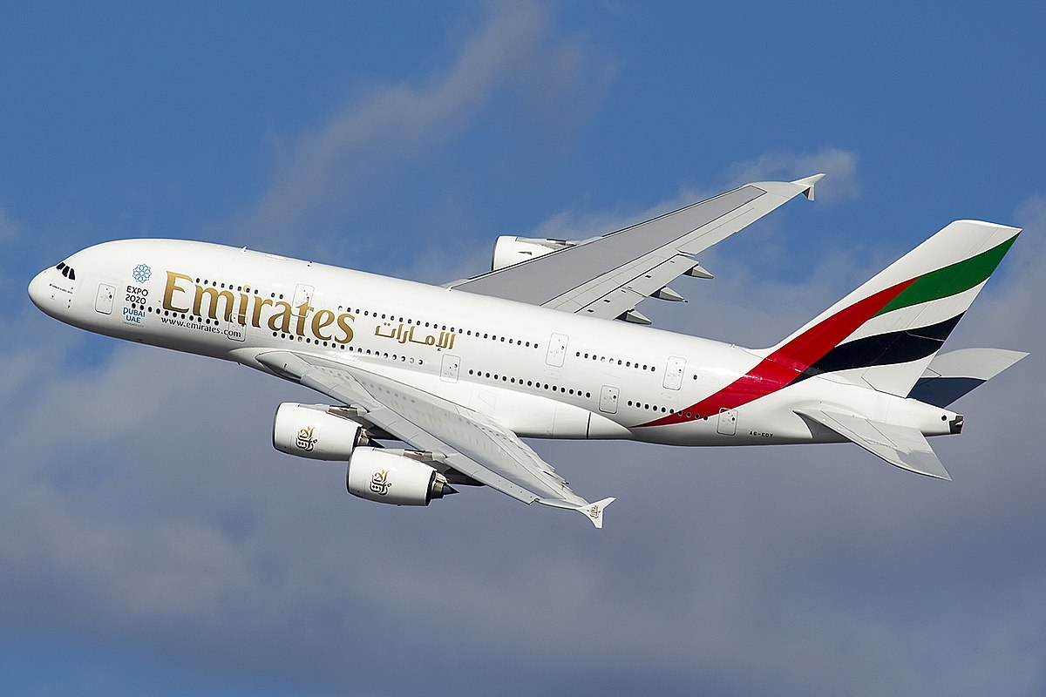
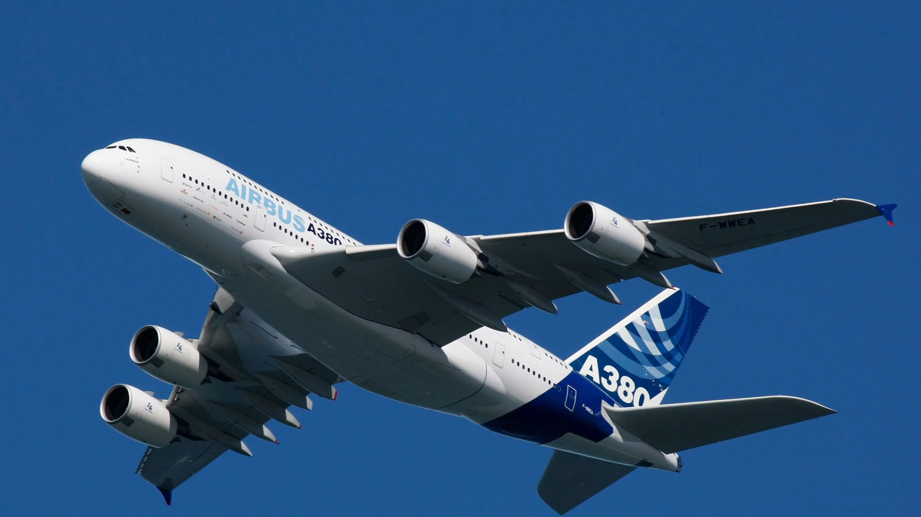
Airbus A380 (2005)

